Slide 1


Python 基础知识复习指南
by Chandler Bi

Slide 2
变量与赋值
赋值运算符
变量命名规则
Python使用等号(=)作为主要赋值运算符。
变量名只能包含字母、数字和下划线。
复合赋值运算符包括+=、-=、*=、/=等。
变量名不能以数字开头。
区分大小写（name与Name是不同变量）。

Slide 3
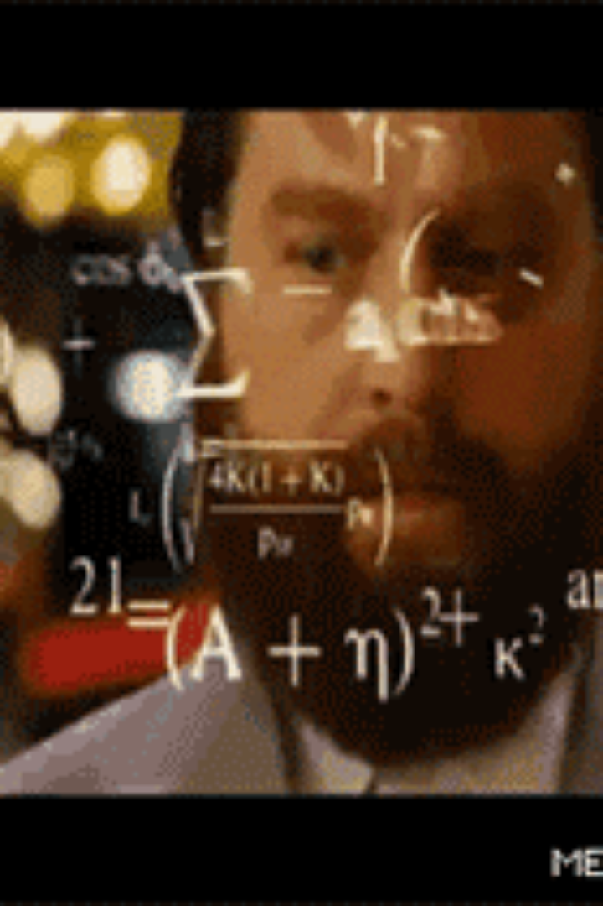
注释与关键字
注释标记
保留字
单行注释使用井号(#)。
关键字如if、else、for、while、def、class等。
多行注释可以使用三引号('''或""")。
这些词有特殊含义，不能用作变量名。
编码习惯
良好的注释使代码更易读。
避免使用与关键字相似的变量名。

Slide 4


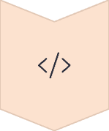


条件语句
基本语法
使用if、elif和else关键字构建条件分支。
语法结构
条件后使用冒号，语句块需要缩进。
比较运算符
使用==、!=、>、<、>=、<=进行比较。
逻辑运算符
使用and、or、not组合多个条件。

Slide 5





列表操作
创建列表
空列表可以用[]或list()创建。
元素类型
Python列表可以包含不同类型的元素，这与C语言数组不同。
移除元素
list.pop()方法可移除并返回列表末尾元素。
列表复制
使用list.copy()而非赋值可避免引用问题。

Slide 6




深入列表复制
直接赋值
修改原列表
1
list1 = list2创建引用，两个变量指向同一列表。
修改list2会影响list1，因为它们指向相同对象。
2
深拷贝
4
浅拷贝
使用copy模块的deepcopy()完全复制嵌套结构。
3
list1 = list2.copy()创建新列表，但嵌套对象仍共享。

Slide 7






函数定义
函数调用
通过函数名和括号调用，可传递参数。
函数体
包含缩进的代码块，实现功能。
函数定义
使用def关键字，后跟函数名和参数列表。
函数是Python程序的基本构建块。一个好的函数应当专注于单一任务，使代码模块化且易于理解。

Slide 8



用户输入与格式化
input()函数
接收用户输入并返回字符串。
类型转换
使用int()、float()等转换输入类型。
f-string
在Python 3.6+中简化字符串格式化。
f-string示例：name = "小明"; age = 18; print(f"{name}今年{age}岁了")

Slide 9
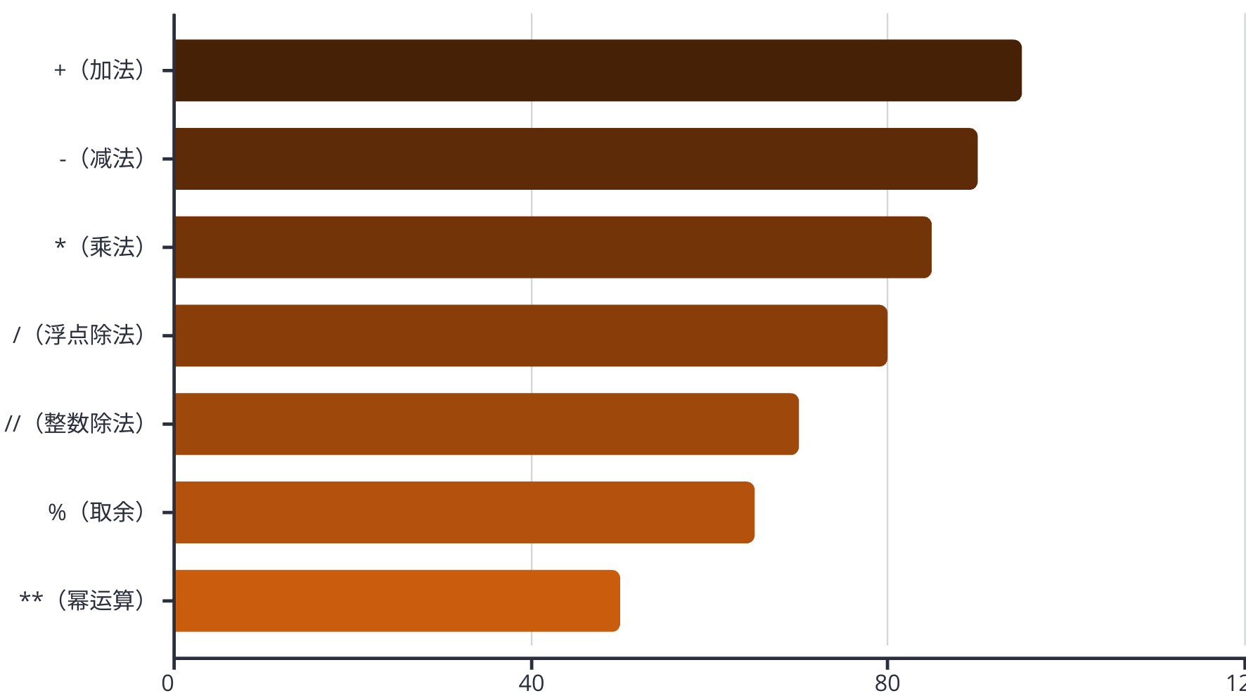
数学运算
整数除法运算符(//)返回商的整数部分，如15//2得到7。这在需要整数结果时非常有用。

Slide 10

异常处理
尝试代码块
在try块中放置可能引发异常的代码。
捕获异常
使用except关键字指定要捕获的异常类型。
处理异常
提供代替方案或错误信息，避免程序崩溃。
清理资源
finally块包含无论异常是否发生都会执行的代码。

Slide 11
- Python的集合，特点没有重复的元素
- text.upper() 函数
- dictionary 查询某个key的value
- lambda 函数的语法
- 写递归函数的注意事项

